Slide 1
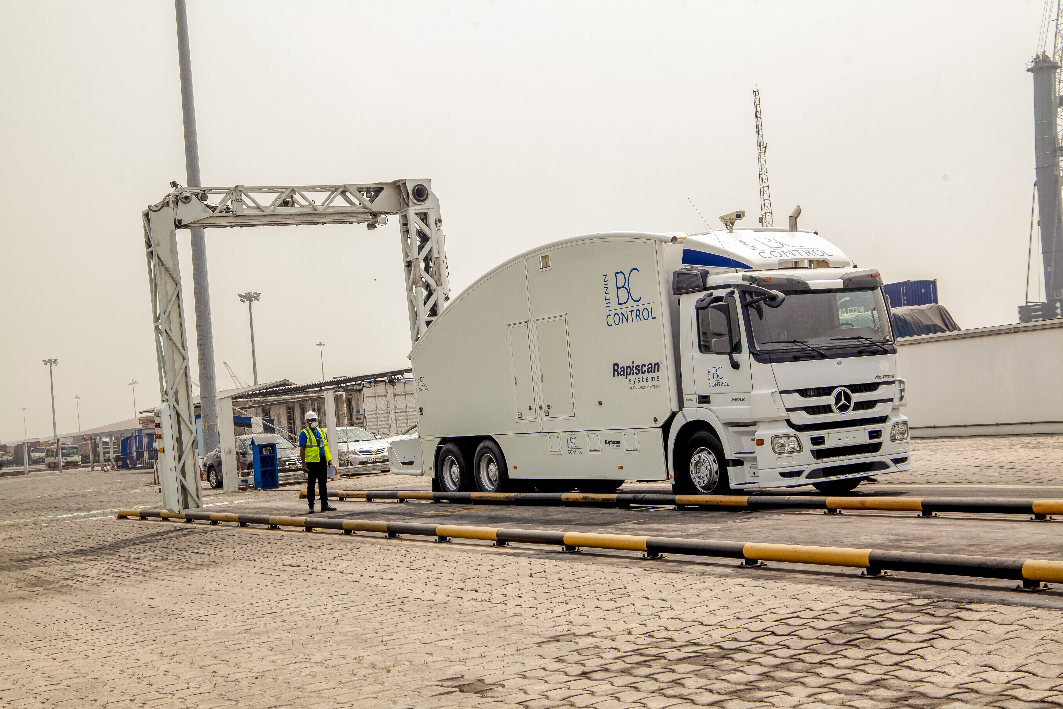

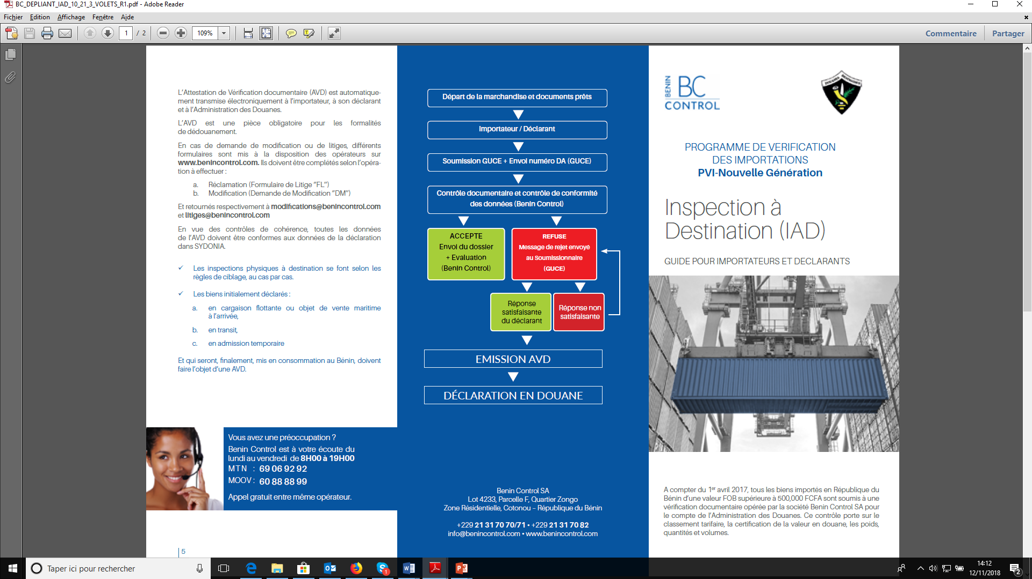
Benin Control: Principaux délais de traitement au mois de JUIN 2021
INSPECTION A DESTINATION
SCANNING DES MARCHANDISES
TRACKING CARGAISONS
 | % dossiers émis | % dossiers émis
Délais | 3h | 24h
Vivres frais | 68% | 99%
Hydrocarbures | 78% | 100%
Huiles | 63% | 97%
Délais | 24h | 48h
Aérien | 70% | 95%
Routier | 74% | 99%
Riz | 64% | 64%
Délais | 72h | 96h
Maritime | 93% | 97%
Nombre de conteneurs scannés | Résultats de l'analyse d'image | Temps moyen mensuel
1962 | RAS (image conforme à la déclaration) | 00:16
211 | Visite Sommaire | 04 :59
15 | Suspect (conteneur réquisitionné pour dépotage) | 00:58
 | Temps moyen d’enregistrement d'un dossier | Temps moyen de pose d'une balise | Temps moyen d’inspection arrivée et de dépose d'une balise
Allada | 00:04:22 | 11:57:09 | 7:31:25
Dépôt Hydrocarbures Port | 00:11:17 | 1:03:34
Dépôt Sonacop | 00:08:05 | 0:16:54
Igolo | 00:03:58 | 0:18:58
Kraké | 00:16:24 | 11:37:34 | 7:44:10
Oke-Ita | 00:06:58 | 0:07:36
Kétou | 00:07:30 | 1:32:15
Cotonou Port | 00:07:58 | 6:44:53 | 7:31:25
Hillacondji | 00:05:55 | 0:15:35 | 23:31:55
Malanville | 00:09:23 | 8:57:34 | 26:03:04
Porga | 01:18:08 | 0:09:45 | 3:25:28
Sonahoulou | 01:18:08 | 0:09:45 | 1:56:43
NB : il est rappelé à tous les usagers que la demande d’Attestation de Vérification Documentaire peut se faire dès que les documents (facture, document de transport…) sont disponibles. Ne pas attendre l’arrivée de la marchandise pour démarrer les formalités.
NB : Lorsqu’une visite sommaire est nécessaire afin de rendre un verdict sur la suspicion ou non du conteneur, la Douane et Benin Control sont obligés d’attendre la présence de l’enleveur, ce qui retarde la libération dudit conteneur.
TRACKING VEHICULES EN TRANSIT
INSPECTION DU VRAC
Délai de mise à disposition des ASE | Délai de mise à disposition des Kits
2 jrs | < 24H
Délai moyen de transmission de l’attestation de poids à la Douane et à l’usager
24H
NB: Les Attestations de Suivi Electroniques sont automatiquement générées lors de la lecture à la frontière de sortie et sous réserve du respect des procédures de transit. Elles sont compilées et envoyées par lot à la Douane.
A noter que les données des déclarations de véhicules en transit sont importées toutes les heures pour être mises en production. Les kits sont livrés au plus tard le lendemain sur les parcs. Des livraisons sur les parcs ont lieu deux fois par jour et trois fois les jours d’escorte.
NB: Les délais d’enregistrement des dossiers sont maitrisés. Dès la fin de l’enregistrement, un sms automatique est envoyé au chauffeur et au déclarant pour annoncer que la balise est prête à être posée.
Les délais de pose de balise sont parfois allongés du fait que le chauffeur n’est pas prêt au moment où il dépose son dossier (ex : Allada).
Les délais de dépose à Malanville sont allongés du fait de la procédure douanière imposant un stationnement sur le parc de Boussougali avant lancement en convoi le lendemain.
- Les délais de dépose à Kraké sont allongés du fait de l’instabilité à la frontière nigériane

